Slide 1

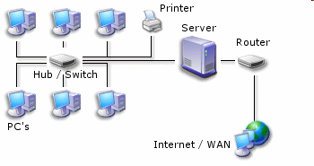
Projeto de Redes
de Computadores Estruturadas
Jorge Martins
ESTSetúbal, 2013

Slide 2
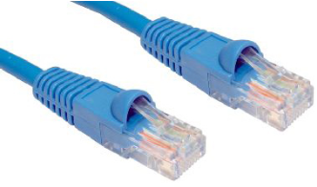
O que é uma Rede de Computadores Estruturada?
Os sistemas de cablagem da rede de dados local (LAN) devem ser desenhados e instalados para cumprir um conjunto de normas estipuladas, as quais focam diversos aspetos, nomeadamente
a topologia lógica e física da rede
a certificação dos componentes utilizados
a certificação da operação da rede
Existem três grandes normas para o projeto deste tipo de redes:
ANSI EIA/TIA 568 América do Norte (A-1994, B-2001)
ISO/IEC 11801 Internacional (v1-1995, v2-2002)
EN 50173/50288 União Europeia (1995, 2003)

Slide 3


Norma EIA/TIA 568
Electronic Industries Alliance (EIA) - Grupo americano, composto essencialmente por fabricantes de equipamentos de telecomunicações, de criação de normas para as telecomunicações, foi fundado em 1924 e cessou funções em 1997.
Telecommunications Industry Association (TIA) – Fundado em 1997, como um entidade de criação de normas para as áreas das tecnologias de informação e comunicação (entre outras), certificada pela American National Standards Institute (ANSI).
Atualmente, tem mais de 500 membros, de áreas como sejam
(ver link www.tiaonline.org/about/member-list)
Fabricantes de equipamentos de telecomunicações
Empresas de Provedores de Serviços
Agencias Governamentais
Instituições Académicas
International Organization for Standardization (ISO)

Slide 4

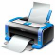
Topologia lógica
Internet
MC
Routers e
Switches (opcional)
Cablagem de Backbone do Campus
Switches ou
Routers (em redes grandes)
IC
IC
Cablagem de Backbone do Edifício
HC
HC
HC
HC
Switches
Cablagem Horizontal
(Piso/Zona)
Legenda: MC – Main Cross, IC – Intermediate Cross e HC – Host Cross

Slide 5
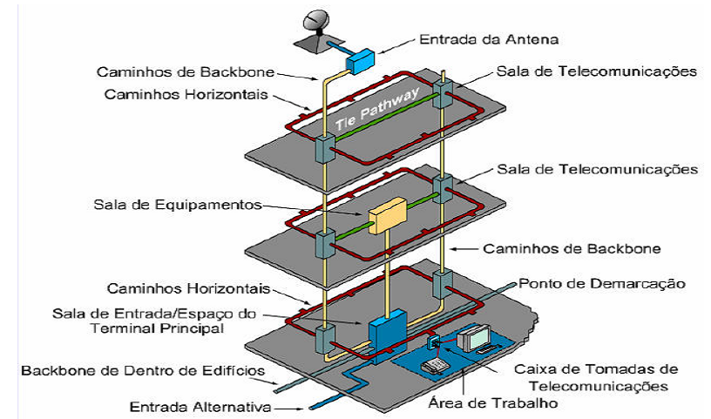
Topologia Física

Slide 6
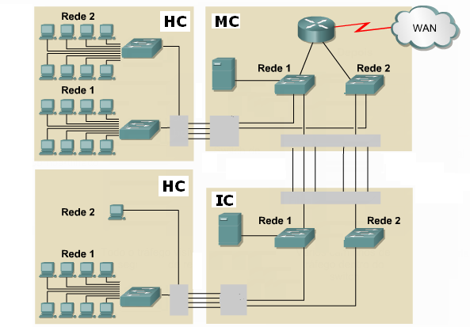
Topologia lógica típica de uma rede de pequena dimensão
Máximo de 3 níveis de Switches!

Slide 7
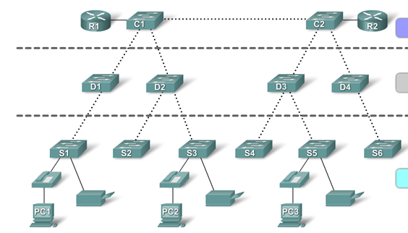
Topologia lógica típica de uma rede de média dimensão
Internet
core
Internet
MC
IC
HC

Slide 8
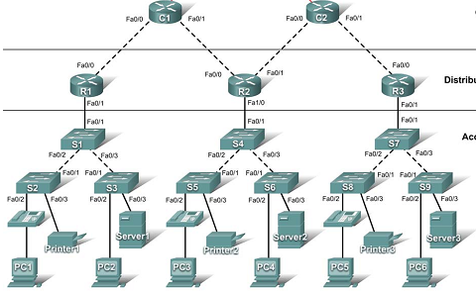
Topologia lógica típica de uma rede de grande dimensão
Internet
Internet
MC
IC
HC

Slide 9
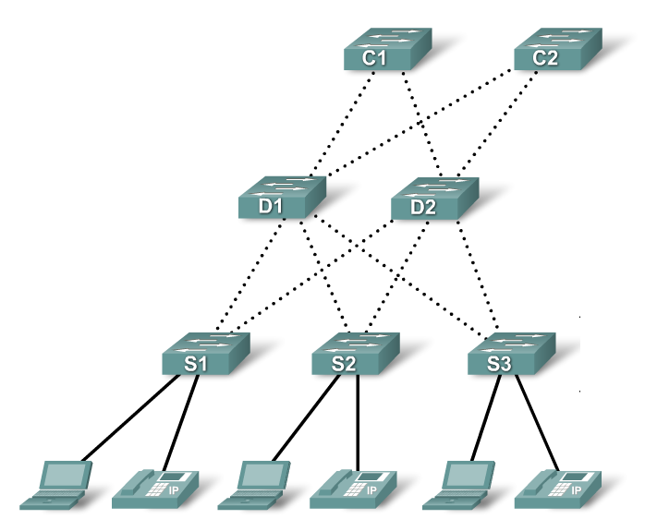
Topologia Lógica com Redundância
MC
IC
HC

Slide 10
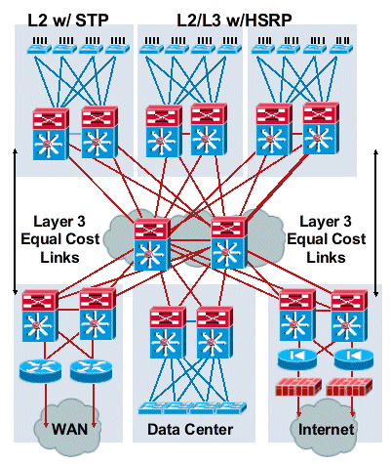
Topologia Lógica de Referência
Topologia de referência da CISCO para empresas grandes

Slide 11
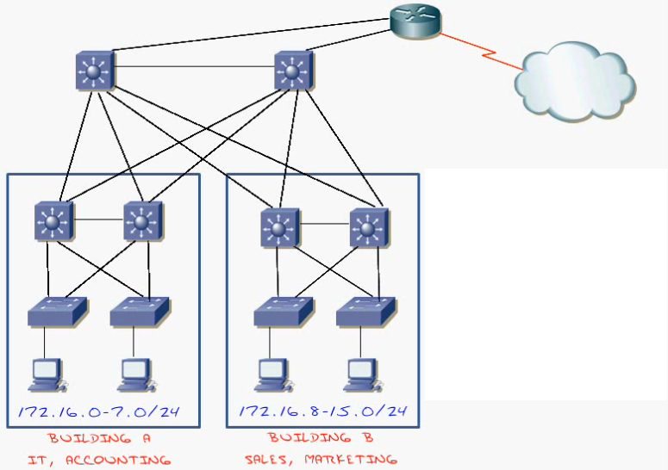
Topologia Lógica de Referência
Topologia de referência da CISCO para empresas médias
Palavras Chave:
Modularidade
ACLs
Sumarização

Slide 12
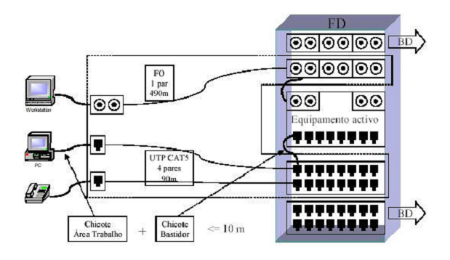
Cablagem Horizontal
As Normas fazem referência á utilização de:
rack de 19” de largura
painéis passivos (Patch Panels) com tomadas RJ45 (ISO 8877)
painéis passivos para fichas ST, SC ou LC destinadas à ligação dos cabos de fibra óptica
guias de passagem para a arrumação dos chicotes entre os equipamentos activos e os painéis passivos
Bastidor

Slide 13
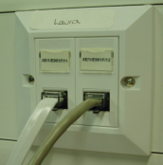
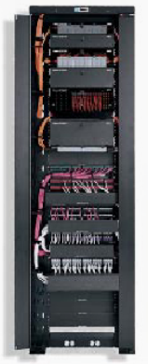
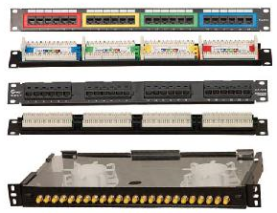
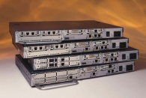
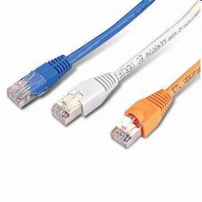
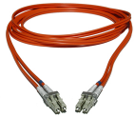
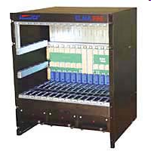
Os Equipamentos de Rede
Tomadas
Bastidores
Routers e
Switches
Patch Panels
Cabos
Equipamentos
Passivos
Equipamentos
Activos

Slide 14
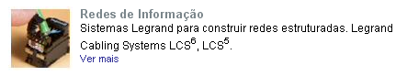
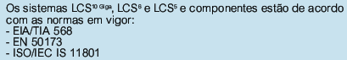


Soluções para cablagem de rede estruturada
pdf disponível no site da Legrand
pdf disponível no site da Legrand
www.legrand.pt

Slide 15
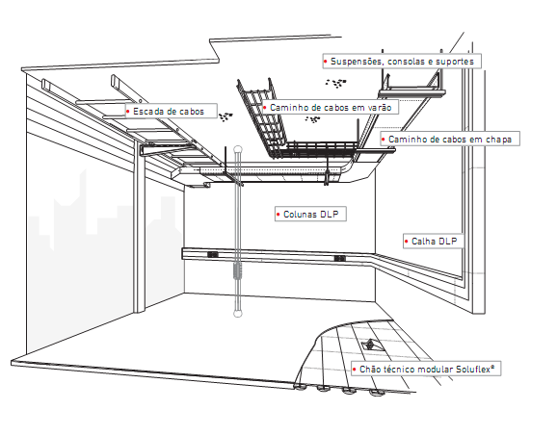
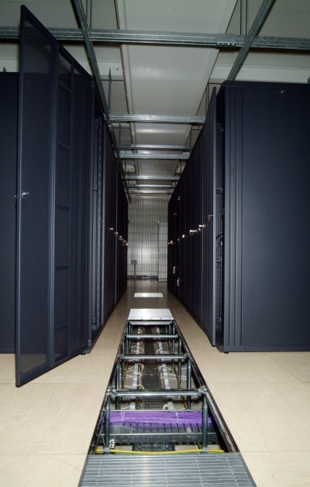
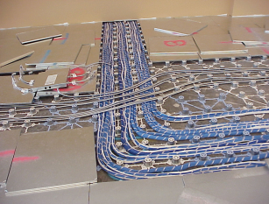
Soluções para a passagem de cabos

Slide 16
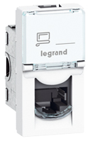
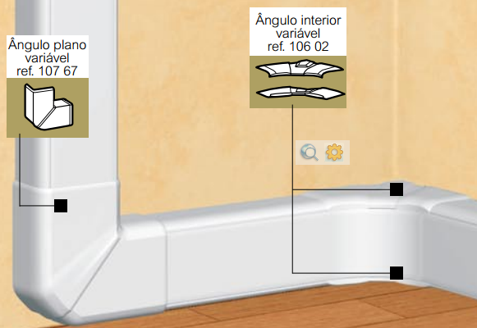
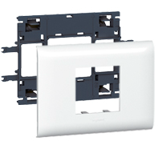
Calhas técnicas e tomadas
2 x
Ref. 76551
Ref. 10463
Ref. 10992
Consultar www.legrand.pt → Catálogos on-line → e-catálogo 2011

Slide 17
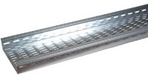
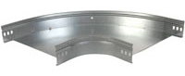
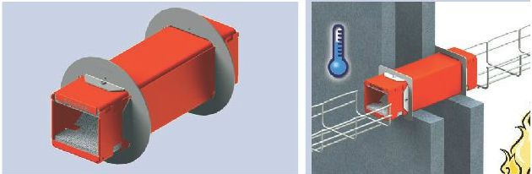
Esteiras
Ref. 340 110
Ref. 340 750
Consultar www.legrand.pt → Catálogos on-line → e-catálogo 2011

Slide 18
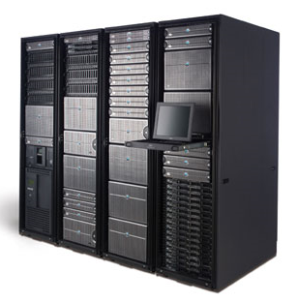
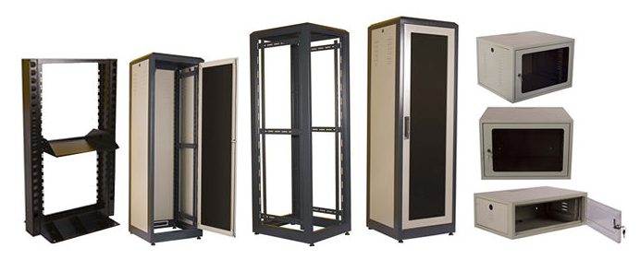
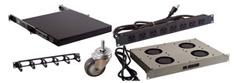
Bastidores de 19"

Slide 19
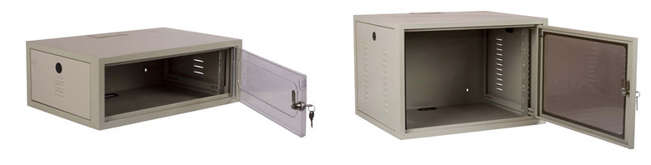
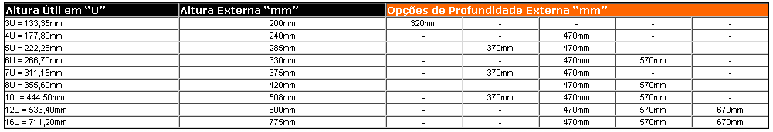
Mini Bastidores de 19"

Slide 20
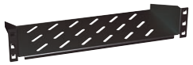
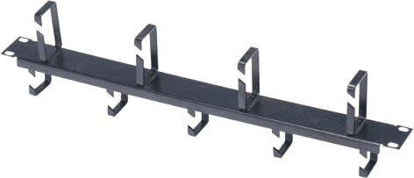
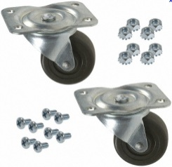
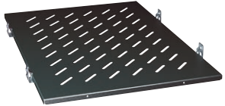
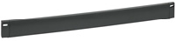
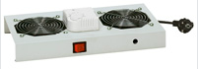
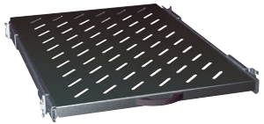
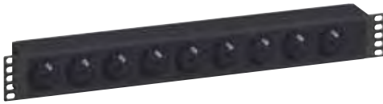
Acessório de Passagem de Cabos

Slide 21
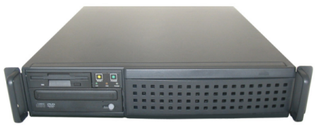
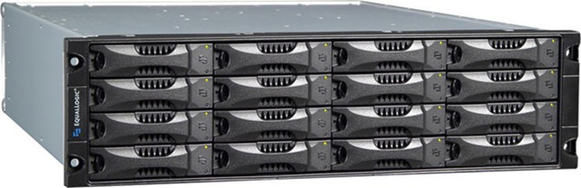
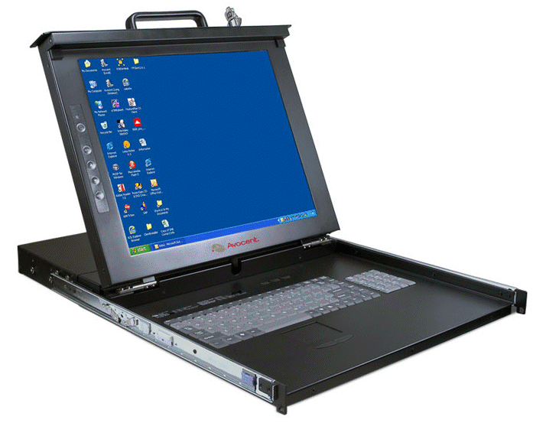
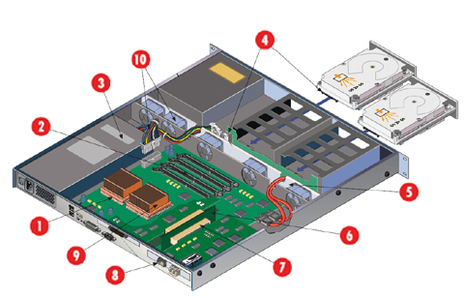
Equipamentos para Bastidores de 19"
SAN – Storage Area Network
Servidor

Slide 22
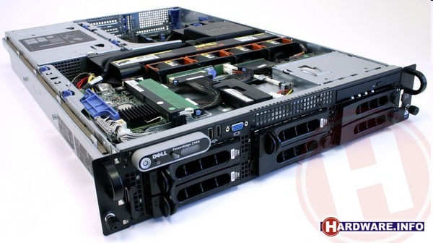
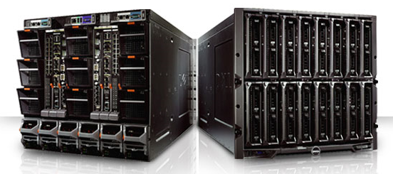
Características Típicas dos Servidores
Elevada capacidade de processamento
Grande quantidade de memória
Redundância de Fonte (2 Fontes de Alimentação Independentes)
Redundância de Discos (RAID - Redundant Array of Independent Drives)
Discos tipo Hot-Swap
Discos de 10.000 rpm
Redundância de ligação à rede
3a e 3b
2a e 2b
1a e 1b
Notes:
22

Slide 23
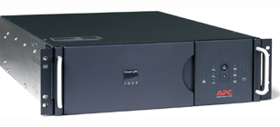
UPS para Montagem em Bastidor

Slide 24
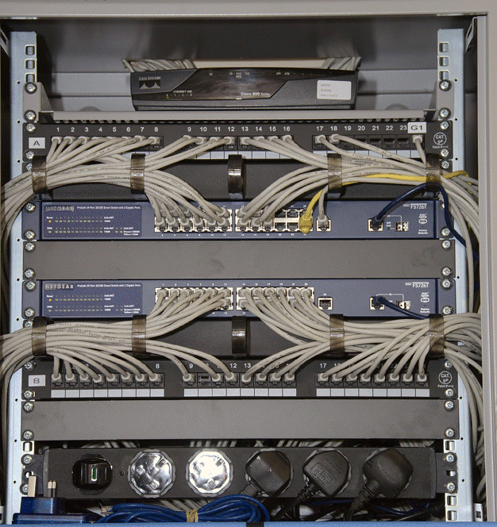

Implementações em Bastidores de 19"

Slide 25


Guias para Cabos

Slide 26

Projecto da Organização de um Bastidor

Slide 27
Detalhe da Passagem de Cabos

Slide 28







Cablagem em cobre
UTP
Unshielded Twisted Par
FTP
Foiled Twisted Par
SFTP
Shielded Foiled Twisted Par
UTP 300 m
Cat. 5e ≈ 100 €
Cat. 6 ≈ 130 €
Categoria 5 para 100 Mbits e Categoria 6 (recomendado) para 1 Gbit (mínimo 5e)

Slide 29



Patch Panels para Cobre
UTP
FTP
SFTP

Slide 30


Patch Panels para Cobre
Ref.
33590
Ref.
33564
Consultar www.legrand.pt → Catálogos on-line → e-catálogo 2011

Slide 31


Fibra Óptica

Slide 32




Tipos de Fibra
Multimodo
LED
Power:
100μW→1mW
Monomodo
Laser
LED
Power:
1mW→500mW

Slide 33

Dispersão intermodal
A dispersão intermodal, em conjunto com a limitação da potência máxima transmitida para a fibra, são as maiores limitações das fibras tipo multimodo.

Slide 34






Lei de Snell
φ₂
Lei de Snell
Índice de refração n2
$n_{1}∙\sin\left(φ_{1}\right)=$ $n_{2}∙\sin\left(φ_{2}\right)$
Índice de refração n1
φ₁
φ₁
Exemplo:
$${φ_{2}=sin}^{−1}\left(\frac{n_{1}}{n_{2}}\sin\left(φ_{1}\right)\right)$$
$$n_{1}=1.5 (vidro)$$
$$n_{2}=1 (ar)$$
${φ_{2}=sin}^{−1}\left(\frac{1.5}{1}\sin\left(30\right)\right)=$48.6º
$$φ_{1}=30º$$

Slide 35







Ângulo critico e ângulo de aceitação
φ₂=90º
Não existe refração;
a reflexão é total !
Índice de
refração n2
$n_{1}∙\sin\left(φ_{1C}\right)=$ $n_{2}∙\sin\left(90\right)$
Ângulo de
aceitação
φ_{1C}
φ_{1C}
$${φ_{1C}=sin}^{−1}\left(\frac{n_{2}}{n_{1}}\right)$$
α
Índice de refração n1
$$α≈2∙\left(90−φ_{1C}\right)$$
Exemplo:
$${φ_{1C}=sin}^{−1}\left(\frac{1.45}{1.5}\right)=75.1º$$
$$n_{1}=1.5$$
$$n_{2}=1.45$$
$$α=2∙\left(90−75.1\right)=29.6º$$

Slide 36


Raio de curvatura mínimo

Slide 37

Atenuações Típicas
Multimodo
Monomodo
Atenuações
Típicas/ Máximas
(Norma EIA/TIA568)
1.0 dB/Km
1.5 dB/Km
0.3 dB/Km
0.5 dB/Km
2.0 dB/Km
3.5 dB/Km
0.2 dB/Km
0.5 dB/Km
Atenuações Máximas nas fusões 0.1 dB e nos conectores 0.75 dB

Slide 38


Cálculo da Atenuação de uma ligação
ESTSetúbal
IPS Setúbal
Conetor
Fusão
8 Km
$Att=4×Att_{Conectores}+2×{Att}_{Fusões}$ + ${Att}_{Cabo}$ + Margem Segurança
$Att=4×0.75+2×$ 0.1 + 0,5 $×$ 8 + 3 = 10.2 dB
(Norma EIA/TIA568B)

Slide 39


Distâncias máximas das Fibras Ópticas
Cisco 1000BASE-SX SFP Transceiver Module
Cisco 1000BASE-LX SFP Transceiver Module
130 €
300 €

Slide 40



Especificações de um Módulo 1000Base-LX
$$TX Power min=−11.5 dB$$
$$RX Power min=−19 dB$$
$Atenuação máxima=TX Power min$ - $RX Power min=7.5 dB$
$Distância Máxima=\frac{Atenuação máxima −2×Att_Conectores}{Att_{Fibra}/Km}$ = $\frac{7.5−4×0.75}{0.5}$ = 9 Km !

Slide 41







Conectores para Fibra Óptica
Chicote SC-SC
≈10 a 20 €
ST
SC
LC

Slide 42


Fibras Óticas – Normas ITU-T

Slide 43


Fibras Óticas – Norma G657

Slide 44

Máquinas de Fusão de Fibra Ótica

Slide 45

Fibras Pré Conetorizadas

Slide 46




Patch Panel para Fibra Óptica
ST
SC
LC

Slide 47

Patch Panel para Fibra Óptica

Slide 48


Posto de Trabalho
2.22A 2.22B

Slide 49





Cabos Ethernet
Cabo Direito
T568A ↔ T568A
T568B ↔ T568B
Cabo Cruzado
T568A ↔ T568B
T568B ↔ T568A

Slide 50

Familia de Switches da CISCO

Slide 51



Switches CISCO Catalyst 2950
! Modelo Descontinuado!
12, 24 ou 48 portas 10/100
2 portas de saída Gigabit
Slots GBIC para fibra óptica ou cabo
GBIC (GigaBit Interface Converter)
Cobre
Fibra

Slide 52



Switches CISCO Catalyst 2960
PoE – Power over Ethernet (para equipamentos VoIP, Pontos de Acesso Wireless, etc.)

Slide 53


Switches CISCO Catalyst 2960
Dual-Propose Uplink Ports
O porto duplo da figura tem duas ligações Gigabit em cobre, e dois slots para se encaixarem módulos SFP para Fibra Óptica. Note que só funciona um dos transceivers! (Cobre ou Fibra)
SFP
Mini GBIC ou GBIC SFP
(Small Form-Factor Pluggable - SFP)

Slide 54




Switches CISCO Catalyst 2960
Ritmos de encaminhamento
Modelo | Fotografia | Ritmo de encaminhamento (*)
2960-8TC-L |  | 2.7 Mpps
2960-24TT(TC)-L |  | 6.5 Mpps
2960-48TT(TC)-L |  | 10.1 Mpps
2960G-24TC-L |  | 35.7 Mpps
2960G-48TC-L |  | 39 Mpps
(*) Número de milhões de pacotes de 64 bytes por segundo

Slide 55


Switches CISCO Catalyst 2960
Preços Indicativos
Modelo | Fotografia | Preço (€)
2960-8TC-L |  | 640
2960-24TT-L |  | 515
2960-24TC-L |  | 1000
2960-48TT-L |  | 930
2960-48TC-L |  | 1795
2960G-24TC-L |  | 1540
2960G-48TC-L |  | 2550
Consulta no site www.memorydealers.com em Dezembro de 2008
Preços sem IVA

Slide 56



CISCO Catalyst 3750
Stackable Switches
Barramento a 32 Gbit/s
Cobre
175 €
SFP’s
Comporta-se como um switch único a nível de configuração e ritmo de encaminhamento.
Fibra
SX-220 €
LX-440 €

Slide 57


CISCO Catalyst 3750
Ritmos de encaminhamento
Modelo | Fotografia | Ritmo de encaminhamento (*)
C3750-24TS |  | 6.5 Mpps
C3750-48TS |  | 13.1 Mpps
C3750G-24TS |  | 38.7 Mpps
C3750G-48TS |  | 38.7 Mpps
C3750G-12S |  | 17.8 Mpps
(*) Número de milhões de pacotes de 64 bytes por segundo

Slide 58
CISCO Catalyst 3750
Preços Indicativos
Modelo | Fotografia | Preço (€)
C3750-24TS |  | 1750
C3750-48TS |  | 3100
C3750G-24TS |  | 2650
C3750G-48TS |  | 4500
C3750G-12S |  | 3550
Consulta no site www.memorydealers.com em Dezembro de 2008
Preços sem IVA

Slide 59

Cisco Catalyst 4500
Topologia Modular
Unidade com 3, 6, 7 ou 10 racs
1 ou 2 Fontes de Alimentação
1 ou 2 Módulos de Supervisão (CPU)
Módulos de Portas Gbit Cobre/GBIC/SFP
Módulos de portas 10G
Capacidade 10/100 até 288 Portas
Preços de Referência (deu-se preferência ao custo face ao desempenho)
Unidade para 6 Racs - 1600 €
2 Fontes de Alimentação de 1000W – 2 x 300 €
Supervisor Modelo X4014 – 2000 €
2 Módulos de 48 portas 10/100, modelo WS-X4148 – 2 x 500 €
Módulo de 2 Portas Gbit-SX, modelo WS-X4302 – 600 €
Total: 5800 €

Slide 60

Power over Ethernet (PoE)
Resumo das Especificações
Normal IEEE 802.3af
Tensão de saída nominal de 48 V
Corrente de saída de 10 a 400 mA

Slide 61



Power over Ethernet (PoE)
Midspan

Slide 62

Power over Ethernet (PoE)
FastEhternet

Slide 63

Power over Ethernet (PoE)
Gigabit Ethernet

Slide 64

Power over Ethernet (PoE)
Inicialização da Tensão de Alimentação

Slide 65

Fases Iniciais do Projecto da Rede
Obter as Plantas e falar com os Responsáveis sobre as necessidades do local
Colocar na Planta as Tomadas, a Calha Técnica, as Esteiras e os Bastidores

Slide 66

Algumas Regras Práticas de Projecto
Um posto de trabalho deve ter uma tomada dupla de rede
Se for conhecido o número de utilizadores e equipamentos que necessitem de ligação de rede numa sala, deve-se colocar um número de tomadas de cerca do dobro
Se não houver informação sobre o número de utilizadores numa sala, deve-se utilizar a regra de um posto de trabalho por cada 5 m²
Os switchs empilháveis (stackable) devem ter no máximo 96 portas, por uplink (gigabit) de ligação a um IC ou MC.
Um bastidor deve ter no máximo 200 cabos

Slide 67

Estudo do Posicionamento dos Switches
As tomadas de rede deverão estar num raio de 50 m dos Switches

Slide 68

Topologia Física da Rede
Bastidor
Calha Técnica
Rede Externa
Tomadas
Esteira

Slide 69
Topologia Lógica
A topologia lógica de documentação de uma rede tem tipicamente mais informação do que apenas os equipamentos e a forma como estão interligados (ver slide seguinte). Em particular, deve conter:
o tipo de ligação à internet
a hierarquia do equipamento(s): MC, IC, HC ou híbrida
a sala/[bastidor] onde está, a marca e modelo, e o nome do(s) equipamento(s)
as salas cobertas pelo bastidor, número de portas e uplinks livres nos switches
referência à interligação entre os bastidores, indicando o tipo de conduta, o número de cabos (fibras) passados(as) e o número de cabos (fibras) livres

Slide 70
Topologia Lógica
Internet
Frame Relay 512 Kbytes
MC • Sala 1.4
Cisco 1750
Nome: RT1
Chicote cat. 6
IC/HC • Sala 1.4
Cisco Catalyst C3750-48TS
48 portas/4 uplinks
Nome: SW1
Conduta R/C-1º Andar
1 cabo de cobre cat. 6 utilizado
2 cabos de cobre cat. 6 livres
Conduta R/C-2º Andar
1 cabo de cobre cat. 6 utilizado
2 cabos de cobre cat. 6 livres
Tomadas das salas: 1.1, 1.2, 1.3 e 1.4
18 portas livres
1 uplink livre
HC • Sala 2.2
Cisco Catalyst 2960-48TT-L
48 portas/2 uplinks
Nome: SW2
HC • corredor do piso 3
Cisco Catalyst 2960-24TT-L
24 portas/2 uplinks
Nome: SW3
Tomadas das salas: 2.1, 2.2 e 2.3
12 portas livres
1 uplink livre
Tomadas das salas: 3.1, 3.2 e 3.3
6 portas livres
1 uplink livre

Slide 71

Identificação da cablagem horizontal
Deve-se começar por definir uma terminologia de identificação das tomadas de rede. Uma terminologia típica é [ piso.sala.número da tomada[A|B] ].
Na planta deve indicar a designação de todas as tomadas, como se pode ver no exemplo seguinte:
Sala 1.1
1.1.1A
1.1.1B
1.1.2A
1.1.2B
1.1.3A
1.1.3B
1.1.6A
1.1.6B
1.1.4A
1.1.4B
1.1.6A 1.1.6B
1.1.5A
1.1.5B

Slide 72

Identificação da cablagem horizontal
No patch panel deve ser colocada a identificação das tomadas que estão ligadas a cada uma das fichas:
1.1.1A
1.1.1B
1.1.2A
1.1.2B
1.1.3A
1.1.3B

Slide 73

Identificação da cablagem horizontal
Deve compilar uma tabela para identificação do todas as tomadas de rede. Cada uma das entradas da tabela deve corresponder a uma tomada instalada. Um exemplo de uma destas tabelas é mostrado em seguida:

Slide 74

Identificação das VLAN's
(*) Os IP’s de gestão dos switches devem ser configurados nesta VLAN.
Notes:
74

Slide 75

Identificação das VLAN's
Mapa de Auxilio à escolha do endereçamento IP (Sub-Classe C)
Notes:
75

Slide 76

Identificação dos Trunks
Descrição sumária da função de cada trunk;
Identificação das portas;
Lista das VLANs que passam em cada trunk.
Notes:
76

Slide 77
Elementos da Documentação da Rede
A documentação da rede deve conter:
Uma descrição geral da rede e identificação das premissas utilizadas
Topologias lógica e física (baseada nas plantas)
A listagem dos equipamentos passivos e activos
O algoritmo de identificação e uma tabela das tomadas de rede
Identificação das VLAN’s e endereçamento IP utilizado
Identificação dos Trunk’s
Configuração dos equipamentos activos (Anexos)
Notes:
77

Slide 78


Teste da Cablagem da Rede em Cobre
Testador
Analisador

Slide 79


Teste da Cablagem da Rede de Fibra Óptica
Optical Time Domain Reflectometer (OTDR)

Slide 80

Certificação da Rede
Teste Efectuados (Cobre)
(Norma ANSI EIA/TIA 568)
Continuidade dos condutores
Comprimento
Tempo de propagação
Atenuação
NEXT (*)
ELFEXT (*)
PSNEXT (*)
PSELFEXT (*)
(*) Caracteriza a interferência (crosstalk) entre os pares de condutores

Slide 81

Agregação de Links

Slide 82
Agregação de Links nos Switches CISCO Catalyst
SW1(config)#int f0/1
SW1(config-if)#channel-group 1 mode active
SW1(config-if)#channel-protocol lacp
SW1(config-if)#int f0/2
SW1(config-if)#channel-group 1 mode active
SW1(config-if)#channel-protocol lacp
SW1(config-if)#end
SW1
F0/1
F0/2
SW2(config)#int f0/10
SW2(config-if)#channel-group 1 mode active
SW2(config-if)#channel-protocol lacp
SW2(config-if)#int f0/11
SW2(config-if)#channel-group 1 mode active
SW2(config-if)#channel-protocol lacp
SW2(config-if)#end
F0/10
F0/11
SW2

Slide 83
Aspectos práticos de uma rede

Slide 84
Configuração do NAT nos Routers CISCO
pool
200.0.0.2
...
200.0.0.254
rede interna
192.168.1.0 /24
inside
RT1
outside
RT1(config)#ip nat pool public-access 200.0.0.2 200.0.0.254
netmask 255.255.255.0
RT1(config)#access-list 12 permit 192.168.1.0 0.0.0.255
RT1(config)#interface f0
RT1(config-if)#ip nat inside (dado nas sub-interfaces, se existirem)
RT1(config-if)#interface s0
RT1(config-if)#ip nat outside
RT1(config)#ip nat inside source list 12 pool public-access

Slide 85
Configuração do PAT nos Routers CISCO
rede interna
192.168.1.0 /24
F0/1
F0/0
IP Público
200.0.0.1
inside
RT1
outside
RT1(config)# access-list 12 permit 192.168.1.0 0.0.0.255
RT1(config)# interface F0/1
RT1(config-if)# ip nat inside (dado nas sub-interfaces, se existirem)
RT1(config-if)# interface F0/0
RT1(config-if)# ip nat outside
RT1(config)# ip nat inside source list 12 interface F0/0 overload

